Slide 1


PET SITTER
3조 김형준, 전현규, 최민기, 한송우

Slide 2

개요
요구사항정의서
흐름도
화면 설계서
화면구현
Table of Contents

Slide 3

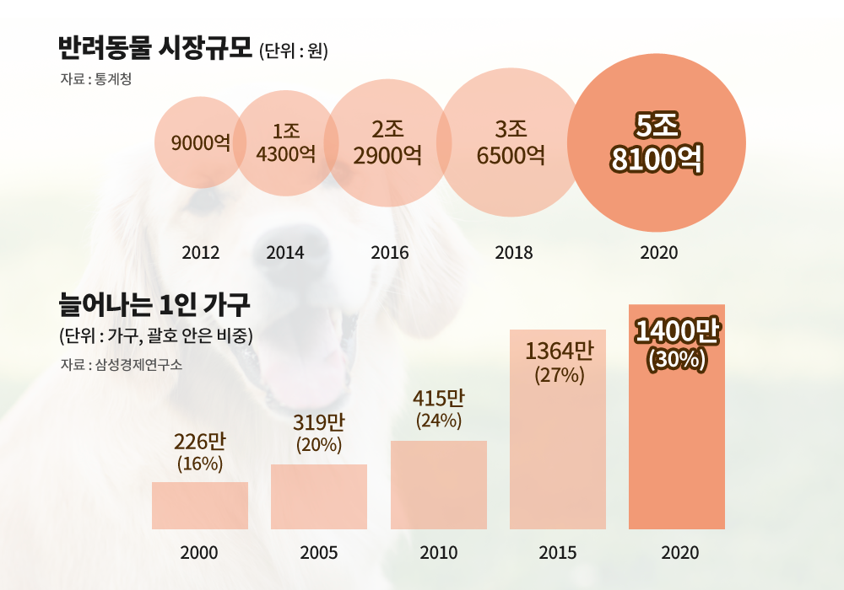
Outline
현재 우리나라에서 반려동물과 함께 사는 가구 비율이 꾸준히 증가함에 따라 새로운 가구 형태로 자리 잡고 있으며, 1인가구가 증가하면서 반려동물 관련 사업도 함께 급성장 하고, 이미 선진국에서는 고부가가치 산업으로 자리매김 중에 있습니다.
반려동물이 집에 혼자 있는 시간은 평균 5시간으로 11시간 이상 혼자 지내는 경우도 6.8%에 달한다고 합니다.
애견호텔이나 병원에 반려동물을 맡기기 불안한 반려동물 보호자들을 위해 베이비시터처럼 방문하여 반려동물 돌봄 서비스를 제공하는 펫시터를 주제로 선정하였다.

Slide 4

Requirement Definition
구분 | 유형 | 세부유형 | 상세 기능 | 중요도 | 담당자 | 웹 | 앱 | 비고
회원 등록 | 로그인 | 로그인 | ID와 비밀번호를 입력하여 로그인 | 1 | 최민기 | O | O
 |  | ID 찾기 | 이름과 가입 시 기입한 휴대전화번호를 통해 인증번호를 받아 입력 후 ID 확인 | 2 |  | O | O
 |  | PW 찾기 | ID와 가입 시 기입한 휴대전화 번호를 통해 인증번호를 받아 입력 후 비밀번호 변경 | 2 |  | O | O
 | 회원가입 | 약관동의 | 회원가입 절차 상의 이용약관 및 개인정보처리방침에 동의 | 2 |  | O | O
 |  | 양식작성 | 회원 가입에 필요한 정보 양식에 맞게 작성 | 1 |  | O | O
서비스 이용 중 관리 내용 | 마이 페이지 | 보호자 프로필 작성 | 인적사항, 반려동물 상세 정보 | 1 | 김형준 | O | O
 |  | 시터 프로필 작성 | 인적사항, 사진첩, 등급+평점, 소개, 반려동물 보유여부, 케어가능목록, 시터켈린더 | 1 |  | O | O
 |  | 서비스 이용 현황 | 시터, 시터 예약, 반려동물 프로그램, 장거리 이동 서비스 이용 내역 및 현황 | 1 | 한송우 | O | O
 |  | 시터 프로필 확인 | 서비스 이용했던 시터들의 프로필로 이동 | 2 |  | O | O
 |  | 회원탈퇴 | 사이트에서 탈퇴하는 기능 | 2 | 김형준 | O | O

Slide 5
Requirement Definition
구분 | 유형 | 세부유형 | 상세 기능 | 중요도 | 담당자 | 웹 | 앱 | 비고
회원 서비스 | 반려동물 프로그램 | 반려동물 프로그램 목록 | 전문강사 초청 교육, 그외 프로그램 목록 | 2 | 전현규 | O | O
 |  | 반려동물 프로그램 상세 | 전문강사 초청 교육, 그외 프로그렘 상세정보 | 2 |  | O | O
 | 장거리 이동 서비스 | 장거리 이동 서비스 소개 | 해외로 반려동물이 같이 가야하는 상황에서 반려동물 이동을 케어하는 서비스 소개 (국내 이동 포함) | 2 |  | O | O
 |  | 장거리 이동 서비스 신청 | 해외로 반려동물이 같이 가야하는 상황에서 반려동물 이동을 케어하는 서비스 신청 | 2 |  | O | O
 | 시터 검색 | 시터 검색 | 서비스 종류, 날짜, 펫 종류, 가격, 등 조건 입력 | 1 |  | O | O
 |  | 시터 검색 결과 | 검색 결과 출력(리스트+지도) | 1 |  | O | O
 |  | 시터 상세 | 시터의 상세한 정보 출력 | 1 |  | O | O
 |  | 채팅 | 시터와 채팅방을 통한 연결 | 1 |  | O | O
 |  | 결제하기 | 시터가 제시한 금액을 결제하는 기능 | 1 |  | O | O
 | 고객센터 | FAQ | 자주 묻는 질문(FAQ) | 1 | 한송우 | O | O
 |  | 개별 문의 | 회원들의 문의 리스트, 제목 및 작성자 검색, 문의 등록 | 2 |  | O | O
 |  | 공지사항 | 사이트의 공지사항 조회 | 2 |  | O | O

Slide 6
Requirement Definition
구분 | 유형 | 세부유형 | 상세 기능 | 중요도 | 담당자 | 웹 | 앱 | 비고
관리자 | 반려동물 프로그램 관리 | 반려동물 프로그램 목록 | 반려동물 프로그램 리스트, 신청중인 인원 조회 | 1 | 최민기 | O | X
 |  | 반려동물 프로그램 등록 | 반려동물 프로그램을 등록 | 1 |  | O | X
 |  | 반려동물 프로그램 삭제 | 반려동물 프로그램을 삭제 | 1 |  | O | X
 | 회원관리 | 회원목록 | 보호자 회원과 시터 회원 목록 | 1 |  | O | X
 |  | 회원상세 | 회원의 자세한 정보, 시터 관리 및 삭제 기능 추가 | 1 |  | O | X
 | 공지사항 관리 | 공지사항 목록 | 사이트의 공지사항 목록을 출력 | 2 |  | O | X
 |  | 공지사항 등록 | 사이트의 공지사항 등록 | 2 |  | O | X
 |  | 공지사항 삭제 | 사이트의 공지사항 삭제 | 2 |  | O | X
 | 장거리 이동 관리 | 장거리 이동 서비스 목록 | 서비스 신청한 회원 목록 | 1 |  | O | X
홈페이지 관리 | 메인 페이지 | 홈 화면 | 홈 화면 구성 및 회사 이미지 구성 | 1 | 김형준 | O | O

Slide 7

Usecase Diagram
관리자
회원관리
사이트관리
메인페이지
회원가입
로그인
ID/PW 찾기
고객센터
반려동물 프로그램
장거리이동 서비스
시터검색
FAQ
프로그램 리스트
서비스 소개
검색 결과
개별 문의
프로그램 신청
서비스 신청
시터 상세
공지사항
채팅
결제
리뷰작성
참여중인 프로그램
이용중인 서비스
시터 예약 리스트
시터리스트
마이페이지
이용현황
보호자 프로필
시터 프로필
회원탈퇴

Slide 8
화면설계서
메인페이지
회원등록
회원 서비스 관리
회원 서비스
관리자페이지

Slide 9


Wire Frame
메인페이지
로그인
로그인 회원가입 마이페이지
시터찾기
장거리이동
프로그램
고객센터
Image
text
Image
text
추천 시터
추천 시터
Services for every dog and cat
마이페이지
시터찾기
장거리이동
프로그램
고객센터

Slide 10
화면설계서
메인페이지
회원등록
회원 서비스 관리
회원 서비스
관리자페이지

Slide 11

Wire Frame
로그인
로그인
시터찾기
로그인 회원가입 마이페이지
LOGIN
LOGIN
ID
ID
PASSWORD
PASSWORD
로그인
로그인
아이디 찾기 | 비밀번호 찾기
아이디 찾기 | 비밀번호 찾기
회원가입
회원가입

Slide 12

Wire Frame
아이디 찾기
로그인
시터찾기
로그인 회원가입 마이페이지
아이디 찾기
아이디 찾기
이름
이름
휴대폰번호
휴대폰번호
인증번호받기
인증번호받기
인증번호
인증번호
확인
확인

Slide 13
Wire Frame
비밀번호 찾기
로그인
시터찾기
로그인 회원가입 마이페이지
비밀번호찾기
비밀번호찾기
아이디
아이디
휴대폰번호
휴대폰번호
인증번호받기
인증번호받기
인증번호
인증번호
확인
확인

Slide 14
Wire Frame
비밀번호 찾기 – 비밀번호 재설정
로그인
시터찾기
로그인 회원가입 마이페이지
비밀번호재설정
비밀번호 재설정
새로운 비밀번호
새로운 비밀번호
비밀번호확인
비밀번호확인
확인
확인

Slide 15

Wire Frame
회원가입 - 이용약관
로그인
시터찾기
로그인 회원가입 마이페이지
회원가입 이용약관
회원가입 이용약관
아래 항목에 전체동의 합니다
아래 항목에 전체동의 합니다
본인은 만 14세 이상입니다 (필수)
본인은 만 14세 이상입니다 (필수)
서비스 이용약관 동의 (보기) (필수)
서비스 이용약관 동의 (보기) (필수)
개인정보 수집 이용 동의 (보기) (필수)
개인정보 수집 이용 동의 (보기) (필수)
안전보상지원 프로그램약관 동의 (보기) (필수)
안전보상지원 프로그램약관 동의 (보기) (필수)
위치기반서비스 이용약관 동의 (보기) (필수)
위치기반서비스 이용약관 동의 (보기) (필수)
이벤트 및 마케팅 정보 수신 동의 (선택)
이벤트 및 마케팅 정보 수신 동의 (선택)
다음
다음

Slide 16


Wire Frame
회원가입 - 가입양식
로그인
시터찾기
로그인 회원가입 마이페이지
회원가입
회원가입
아이디
아이디
비밀번호
비밀번호확인
비밀번호
비밀번호확인
이름
이름
휴대폰번호
인증번호받기
인증번호
휴대폰번호
인증번호받기
이메일
인증번호
우편번호
우편번호찾기
이메일
기본주소
우편번호
검색
기본주소
상세주소
상세주소
가입하기
가입하기

Slide 17
화면설계서
메인페이지
회원등록
회원 서비스
회원 서비스 관리
관리자페이지

Slide 18
Wire Frame
시터검색
마이시터
로그인
마이시터
시터찾기
로그인 회원가입 마이페이지
시터검색
당신의 소중한 반려동물을 맡아줄 사람을 찾아보세요!
시터검색
서비스 종류
검색결과
시터 리스트
지도로 위치 표시
서비스 종류
맡기기
맡아주기
1. 홍길동
하루 30,000 원
맡기기
맡아주기
일일케어
산책
일일케어
산책
지역 선택
오랜경험과 노하우로…
지역 선택
펫 종류
2. 김길동
하루 300,000 원
펫 종류
강아지
고양이
강아지
고양이
수용가능 펫 수
베테랑 동물관리사입니다.
수용가능 펫 수
1
2
3 이상
1
2
3 이상
수용가능 펫 무게(kg)
3. 신길동
하루 80,000 원
수용가능 펫 무게(kg)
0~7
8~18
19~45
46이상
0~7
8~18
19~45
46이상
비용
수많은 동물을 관리해왔습..
비용
검색
검색

Slide 19
Wire Frame
시터검색->검색결과(앱)
마이시터
로그인
마이시터
시터찾기
로그인 회원가입 마이페이지
시터검색
당신의 소중한 반려동물을 맡아줄 사람을 찾아보세요!
시터검색
서비스 종류
검색결과
시터 리스트
지도로 위치 표시
검색결과
맡기기
맡아주기
1. 홍길동
하루 30,000 원
1. 홍길동
하루 30,000 원
일일케어
산책
지역 선택
오랜경험과 노하우로…
오랜경험과 노하우로…
펫 종류
2. 김길동
하루 300,000 원
2. 김길동
하루 300,000 원
강아지
고양이
수용가능 펫 수
베테랑 동물관리사입니다.
베테랑 동물관리사입니다.
1
2
3 이상
수용가능 펫 무게(kg)
3. 신길동
하루 80,000 원
3. 신길동
하루 80,000 원
0~7
8~18
19~45
46이상
비용
수많은 동물을 관리해왔습..
수많은 동물을 관리해왔습..
검색

Slide 20
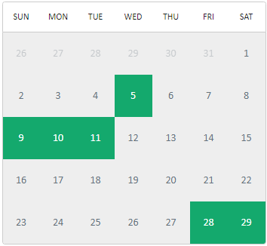
Wire Frame
시터 상세
로그인
마이시터
시터찾기
로그인 회원가입 마이페이지
검색결과
검색결과
사진
홍길동
사진
홍길동
주소
주소
만족도 0% 메시지 응답률 0% 응답시간 0%
만족도 0%
메시지 응답률 0%
응답시간 0%
채팅
채팅
케어 목록
자기소개
자기소개
산책
Per-H 1만 2천
사진첩
2020.03
투데이 케어(시터집)
Per-D 4만
투데이 케어(보호자집)
Per-D 3만
케어목록
원데이 케어
Per-N 8만
케어 가능 반려동물
케어 가능 반려동물
사진첩
선호 반려동물
시터 스케줄 켈린더
시터 스케줄 켈린더
리뷰
리뷰
예약가능
예약 불가능
서비스 선택
마이페이지
기간 선택
예약
시터찾기
장거리이동
프로그램
고객센터

Slide 21
Wire Frame
반려동물 프로그램 목록
로그인
시터찾기
로그아웃 회원가입 마이페이지
반려동물 프로그램
당신의 소중한 반려동물과 좀 더 친해질 수 있는 프로그램들을 소개합니다.
반려동물 프로그램
당신의 소중한 반려동물과 좀 더 친해질 수 있는 프로그램들을 소개합니다.
프로그램 목록
프로그램 목록
프로그램 목록
프로그램 목록
프로그램명
프로그램명
프로그램명
프로그램명
프로그램 목록
프로그램 목록
프로그램 목록
프로그램 목록
프로그램명
프로그램명
프로그램명
프로그램명

Slide 22
Wire Frame
반려동물 프로그램 상세
로그인
시터찾기
로그아웃 회원가입 마이페이지
반려동물 프로그램
당신의 소중한 반려동물과 좀 더 친해질 수 있는 프로그램들을 소개합니다.
반려동물 프로그램
프로그램명
프로그램명
프로그램내용
프로그램내용
신청
신청

Slide 23
Wire Frame
장거리이동 서비스 소개
로그인
시터찾기
로그아웃 회원가입 마이페이지
장거리이동 서비스
당신의 소중한 반려동물을 안전하게 이동시켜 드립니다.
장거리이동 서비스
당신의 소중한 반려동물을 안전하게 이동시켜 드립니다.
서비스 소개문
서비스 소개문
신청
신청

Slide 24
Wire Frame
장거리이동 서비스 신청
로그인
시터찾기
로그아웃 회원가입 마이페이지
장거리이동 서비스
당신의 소중한 반려동물을 안전하게 이동시켜 드립니다.
장거리이동 서비스
날짜선택
날짜선택
클릭 시 캘린더 호출
출발지
출발지
도착지
도착지
---동물을 선택해주세요---
펫선택
▼
펫선택
------동물을 선택해주세요------
공항에서 직접전달
전달방식
▼
전달방식
신청
공항에서 직접전달
신청

Slide 25
Wire Frame
고객센터 – 공지사항
로그인
시터찾기
로그아웃 회원가입 마이페이지
고객센터
반가운 고객님께 도움을 드립니다.
고객센터
공지사항 | FAQ | QnA
공지사항 | FAQ | QnA
번호 | 제목 | 날짜
1 | 공지사항 제목 | 2020/02/04
 | 공지사항 내용
2 | 공지사항 제목
3 | 공지사항 제목
4 | 공지사항 제목
번호 | 제목 | 날짜
1 | 공지사항 | 02/04
 | 내용
2 | 공지사항
3 | 공지사항
4 | 공지사항

Slide 26
Wire Frame
고객센터 – FAQ
로그인
시터찾기
로그아웃 회원가입 마이페이지
고객센터
반가운 고객님께 도움을 드립니다.
고객센터
공지사항 | FAQ | QnA
공지사항 | FAQ | QnA
번호 | 제목
1 | 자주 묻는 질문1
 | 답변
2
3
4
번호 | 제목
1 | 자주 묻는 질문1
 | 답변
2
3
4

Slide 27
Wire Frame
고객센터 – QnA 리스트
로그인
시터찾기
로그아웃 회원가입 마이페이지
고객센터
반가운 고객님께 도움을 드립니다.
고객센터
공지사항 | FAQ | QnA
공지사항 | FAQ | QnA
답변상태 | 제목 | 작성자 | 날짜
미완료 | 질문
답변완료 | 질문
 | 답변
답변완료 | 질문
답변 상태 | 제목 | 작성자 | 날짜
미완료 | 질문
답변 완료 | 질문
 | 답변
답변 완료 | 질문
제목 | 작성자 | 내용 검색
등록
제목 | 작성자 | 내용 검색
등록

Slide 28
Wire Frame
고객센터 – QnA 등록
로그인
시터찾기
로그아웃 회원가입 마이페이지
고객센터
반가운 고객님께 도움을 드립니다.
고객센터
공지사항 | FAQ | QnA
공지사항 | FAQ | QnA
제목
제목
질문내용
질문내용
등록
등록

Slide 29
화면설계서
메인페이지
회원등록
회원 서비스
회원 서비스 관리
관리자페이지

Slide 30
Wire Frame
보호자 프로필
로그인
시터찾기
로그아웃 회원가입 마이페이지
보호자
시터
이용현황
화살표 버튼 클릭시 과거 이용했던 시터 리스트 펼치기
S
S
사진
사진
홍길동
클릭시 나오는 메뉴
-채팅
-시터 페이지 이동
-대표 시터 등록
-삭제
홍길동
주소
현재 이용중인 시터를 대표로 설정
주소
구분 :
세부 구분 :
성별 :
나이 :
중성화 :
질병이력 :
사료 종류 :
알러지 :
특이사항
반려동물에 대한 추가 정보
구분 :
세부 구분 :
성별 :
나이 :
중성화 :
질병이력 :
사료 종류 :
알러지 :
특이사항
사진첩
사진첩
수정
마이페이지
시터찾기
장거리이동
프로그램
고객센터

Slide 31
Wire Frame
시터 프로필
로그인
시터찾기
로그아웃 회원가입 마이페이지
보호자
시터
이용현황
S
S
사진
홍길동
사진
홍길동
주소
주소
채팅
채팅
케어 목록
자기소개
자기소개
산책
Per-H 1만 2천
사진첩
2020.03
투데이 케어(시터집)
Per-D 4만
투데이 케어(보호자집)
Per-D 3만
케어목록
원데이 케어
Per-N 8만
케어 가능 반려동물
케어 가능 반려동물
사진첩
선호 반려동물
시터 스케줄 켈린더
시터 스케줄 켈린더
리뷰
리뷰
예약가능
예약 불가능
수정
마이페이지
시터찾기
장거리이동
프로그램
고객센터

Slide 32
Wire Frame
보호자 프로필 수정
로그인
시터찾기
로그아웃 회원가입 마이페이지
보호자
시터
이용현황
S
S
사진
홍길동
사진
홍길동
주소
주소
구분 :
세부 구분 :
성별 :
나이 :
중성화 :
질병이력 :
사료 종류 :
알러지 :
특이사항
반려동물에 대한 추가 정보
구분 :
세부 구분 :
성별 :
나이 :
중성화 :
질병이력 :
사료 종류 :
알러지 :
특이사항
반려동물에 대한 추가 정보
사진첩
사진첩
저장
회원탈퇴
저장
마이페이지
시터찾기
장거리이동
프로그램
고객센터

Slide 33
Wire Frame
시터 프로필 수정
로그인
시터찾기
로그아웃 회원가입 마이페이지
보호자
시터
이용현황
S
S
사진
홍길동
사진
홍길동
주소
주소
케어 목록
자기소개
케어 목록
자기소개
선호 반려동물
선호 반려동물
사진첩
사진첩
계좌등록
저장
시터 정보 삭제
저장
마이페이지
시터찾기
장거리이동
프로그램
고객센터

Slide 34
Wire Frame
이용현황 – 시터 이용현황
로그인
시터찾기
로그아웃 회원가입 마이페이지
보호자
시터
이용현황
S
S
시터 이용현황
최근 3개월 | 선호 시터 | 전체
시터 이용현황
이름 | 기간 | 반려동물 정보 | 이용 서비스 가격 | 리뷰작성 | 채팅
★시터1 | 기간 | 반려동물 종류 마리 수 이름 무게 | 산책 $10 홈케어 $10 | 작성 | 채팅하기
 |  |  | 총 가격 : $20
☆시터2 | 기간 | 반려동물 종류 마리 수 이름 무게 | 산책 $10 | 작성 | 채팅하기
 |  |  | 총 가격 : $10
☆시터3 | 기간 | 반려동물 종류 마리 수 이름 무게 | 산책 $10 홈케어 $10 | 삭제 | 채팅하기
 |  |  | 총 가격 : $20
이름 | 반려동물 정보 | 리뷰작성
★ 시터1 | 반려동물 종류 마리 수 이름 무게 | 작성
기간 | 이용가격 서비스 | 채팅
기간 | 산책 $10 홈케어 410 총 가격 : $20 | 채팅하기
이름 | 반려동물 정보 | 리뷰작성
☆ 시터2 | 반려동물 종류 마리 수 이름 무게 | 작성
마이페이지
시터찾기
장거리이동
프로그램
고객센터

Slide 35
Wire Frame
이용현황 – 리뷰 등록
로그인
시터찾기
로그아웃 회원가입 마이페이지
보호자
시터
이용현황
S
S
평점 :
시터 이용현황
최근 3개월 | 선호 시터 | 전체
시터 이용현황
리뷰글 작성
평점 :
이름 | 기간 | 반려동물 정보 | 이용 서비스 가격 | 리뷰작성 | 채팅
★시터1 | 기간 | 반려동물 종류 마리 수 이름 무게 | 산책 $10 홈케어 $10 | 작성 | 채팅하기
 |  |  | 총 가격 : $20
☆시터2 | 기간 | 반려동물 종류 마리 수 이름 무게 | 산책 $10 | 작성 | 채팅하기
 |  |  | 총 가격 : $10
☆시터3 | 기간 | 반려동물 종류 마리 수 이름 무게 | 산책 $10 홈케어 $10 | 삭제 | 채팅하기
 |  |  | 총 가격 : $20
이름 | 반려동물 정보 | 리뷰작성
★ 시터1 | 반려동물 종류 마리 수 이름 무게 | 작성
날짜 | 이용가격 서비스 | 채팅
날짜 | 산책 $10 홈케어 410 총 가격 : $20 | 채팅하기
리뷰글 작성
등록
이름 | 반려동물 정보 | 리뷰작성
☆ 시터2 | 반려동물 종류 마리 수 이름 무게 | 작성
등록
마이페이지
시터찾기
장거리이동
프로그램
고객센터

Slide 36
Wire Frame
이용현황 – 시터 예약 이용현황
로그인
시터찾기
로그아웃 회원가입 마이페이지
보호자
시터
이용현황
S
S
시터 예약 이용현황
최근 3개월 | 선호 시터 | 전체
시터 예약 이용현황
이름 | 기간 | 반려동물 정보 | 이용 서비스 가격 | 시터 확인 | 예약취소 | 채팅
★시터1 | 기간 | 반려동물 종류 마리 수 이름 무게 | 산책 $10 홈케어 410 | 확인중 | 취소 | 채팅하기
 |  |  | 총 가격 : $20
☆시터2 | 기간 | 반려동물 종류 마리 수 이름 무게 | 산책 $10 | 취소 | 취소 | 채팅하기
 |  |  | 총 가격 : $10
☆시터3 | 기간 | 반려동물 종류 마리 수 이름 무게 | 산책 $10 홈케어 410 | 취소 | 취소 | 채팅하기
 |  |  | 총 가격 : $20
이름 | 반려동물 정보 | 시터확인 | 예약취소
★ 시터 | 반려동물 종류 마리 수 이름 무게 | 확인중 | 취소
기간 | 이용가격 서비스 | 채팅
기간 | 산책 $10 홈케어 410 총 가격 : $20 | 채팅하기
이름 | 반려동물 정보 | 시터확인 | 예약취소
☆ 시터 | 반려동물 종류 마리 수 이름 무게 | 취소 | 취소
마이페이지
시터찾기
장거리이동
프로그램
고객센터

Slide 37
Wire Frame
이용현황 – 보호자 예약 이용현황
로그인
시터찾기
로그아웃 회원가입 마이페이지
보호자
시터
이용현황
S
S
보호자 예약 이용현황
최근 3개월 | 선호 시터 | 전체
보호자 예약 이용현황
이름 | 기간 | 반려동물 정보 | 이용 서비스 가격 | 예약확인 | 예약취소 | 채팅
보호자1 | 기간 | 반려동물 종류 마리 수 이름 무게 | 산책 $10 홈케어 410 | 확인 | 취소 | 채팅하기
 |  |  | 총 가격 : $20
보호자2 | 기간 | 반려동물 종류 마리 수 이름 무게 | 산책 $10 | 완료 | 취소 | 채팅하기
 |  |  | 총 가격 : $10
보호자3 | 기간 | 반려동물 종류 마리 수 이름 무게 | 산책 $10 홈케어 410 | 완료 | 취소 | 채팅하기
 |  |  | 총 가격 : $20
이름 | 반려동물 정보 | 예약확인 | 예약취소
보호자 | 반려동물 종류 마리 수 이름 무게 | 확인 | 취소
기간 | 이용가격 서비스 | 채팅
기간 | 산책 $10 홈케어 410 총 가격 : $20 | 채팅하기
이름 | 반려동물 정보 | 예약확인 | 예약취소
보호자 | 반려동물 종류 마리 수 이름 무게 | 확인 | 취소
마이페이지
시터찾기
장거리이동
프로그램
고객센터

Slide 38
Wire Frame
이용현황 – 반려동물 프로그램 이용현황
로그인
시터찾기
로그아웃 회원가입 마이페이지
보호자
시터
이용현황
S
S
반려동물 프로그램 이용현황
반려동물 프로그램
이용환황
프로그램 날짜 | 제목 | 상태
 |  | 신청취소
 |  | 신청취소
 |  | 종료
프로그램 날짜 | 제목 | 상태
 |  | 신청취소
 |  | 신청취소
 |  | 종료
마이페이지
시터찾기
장거리이동
프로그램
고객센터

Slide 39
Wire Frame
이용현황 – 장거리 이동 서비스 이용현황
로그인
시터찾기
로그아웃 회원가입 마이페이지
보호자
시터
이용현황
S
S
장거리 이동 서비스 이용현황
장거리 이동서비스
이용환황
날짜 | 출발지 | 도착지 | 펫 | 전달방식 | 상태
 |  |  |  |  | 신청취소
 |  |  |  |  | 종료
 |  |  |  |  | 종료
날짜 | 출발지 | 도착지
펫 | 전달방식 | 상태
 |  | 신청취소
날짜 | 출발지 | 도착지
펫 | 전달방식 | 상태
 |  | 종료
마이페이지
시터찾기
장거리이동
프로그램
고객센터

Slide 40
화면설계서
메인페이지
회원등록
회원 서비스
회원 서비스 관리
관리자페이지

Slide 41

Wire Frame
관리자 – 회원관리
회원관리
공지사항
반려동물프로그램
장거리이동서비스
Logged by 관리자
logout
회원관리
보호자회원
시터회원
회원리스트

Slide 42
Wire Frame
관리자 – 회원관리 – 상세
회원관리
공지사항
반려동물프로그램
장거리이동서비스
Logged by 관리자
회원개인정보
logout
회원관리
보호자회원
시터회원
회원활동정보
수정
목록으로

Slide 43
Wire Frame
관리자 – 공지사항 리스트
회원관리
공지사항
반려동물프로그램
장거리이동서비스
Logged by 관리자
작성하기
logout
공지사항
공지사항 리스트

Slide 44
Wire Frame
관리자 – 공지사항 상세보기
회원관리
공지사항
반려동물프로그램
장거리이동서비스
Logged by 관리자
공지사항 상세보기
logout
공지사항
목록으로
글쓰기
수정
삭제

Slide 45
Wire Frame
관리자 – 공지사항 글쓰기
회원관리
공지사항
반려동물프로그램
장거리이동서비스
Logged by 관리자
중요 공지
logout
제목
공지사항
취소
등록

Slide 46
Wire Frame
관리자 – 반려동물 프로그램 리스트
회원관리
공지사항
반려동물프로그램
장거리이동서비스
Logged by 관리자
작성하기
logout
반려동물프로그램
프로그램관리
신청관리
프로그램목록

Slide 47
Wire Frame
관리자 – 반려동물 프로그램 상세보기
회원관리
공지사항
반려동물프로그램
장거리이동서비스
Logged by 관리자
프로그램 상세보기
logout
반려동물프로그램
프로그램관리
신청관리
목록으로
글쓰기
수정
삭제

Slide 48
Wire Frame
관리자 – 반려동물 프로그램 등록
회원관리
공지사항
반려동물프로그램
장거리이동서비스
Logged by 관리자
logout
제목
반려동물프로그램
프로그램관리
신청관리
취소
등록

Slide 49
Wire Frame
관리자 – 반려동물 프로그램 신청자 관리
회원관리
공지사항
반려동물프로그램
장거리이동서비스
Logged by 관리자
프로그램
logout
반려동물프로그램
프로그램관리
신청관리
신청자 리스트
SMS보내기
수정

Slide 50
Wire Frame
관리자 – 장거리 이동서비스
회원관리
공지사항
반려동물프로그램
장거리이동서비스
Logged by 관리자
이동서비스 예약신청 목록
logout
장거리이동서비스
예약조회

Slide 51

Site Concept
펫, 프로필사진, 소개글 정보 입력(optional)
보호자정보 등록
반려동물
정보
고객
Hello pet
Sitter
site
회원
가입
마이
페이지
검색
서비스목록, 프로필사진 자기소개..
(optional)
시터
정보
등록
시터
페이지
회원
서비스
시터
예약
캘린더
고객
센터
반려
동물
프로
그램
장거리
이동
서비스
현재 예약 요청이
들어온 상태 확인
(수락/거절)
현재 예약 신청 진행상태 확인
(완료/확인중/취소)
시터
현황
관리
페이지
보호자
현황
관리
페이지

Slide 52
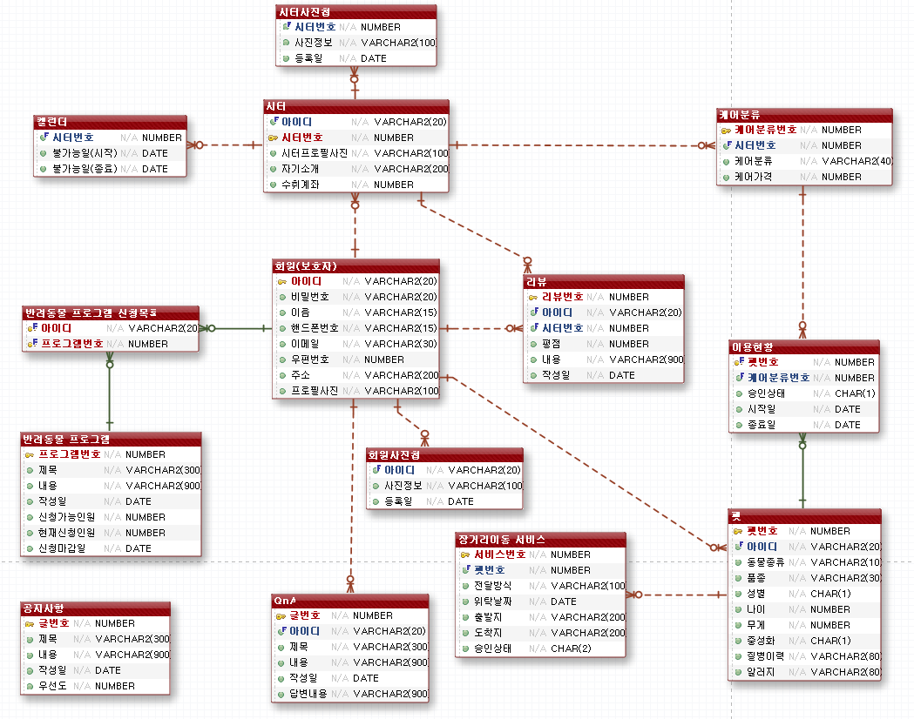

Slide 53
화면구현
회원등록
회원 서비스
회원 서비스 관리
관리자

Slide 54

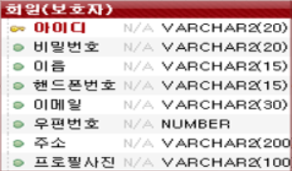

SQL
시터찾기
로그인 회원가입 마이페이지
회원가입
아이디
회원가입 양식에 맞게 값들을 입력해주고 가입하기 버튼을 누르게 되면, 회원테이블의 컬럼들에 양식에 입력한 정보들이 저장되어 로우가 추가되며, 회원정보는 PK를 사용하는
아이디로 식별하게 됩니다.
비밀번호
비밀번호확인
이름
휴대폰번호
인증번호받기
인증번호
이메일
우편번호
우편번호찾기
기본주소
상세주소
가입하기

Slide 55
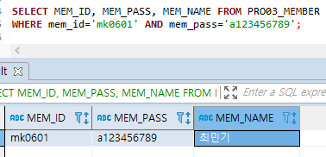
SQL
시터찾기
로그인 회원가입 마이페이지
LOGIN
ID
mk0601
PASSWORD
●●●●●●●●●●
로그인
사용자가 아이디, 비밀번호를 입력 후 로그인버튼을 누르면 SELECT WHERE문을 사용해 회원테이블에 저장된 데이터를 찾아 일치하는지 여부를 확인하여 로그인 성공 여부를 판단합니다.
아이디 찾기 | 비밀번호 찾기
회원가입

Slide 56
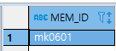
SQL
시터찾기
로그인 회원가입 마이페이지
아이디 찾기
이름
휴대폰번호
인증번호받기
인증번호
확인
아이디 찾기 양식에 맞게 사용자가 값들을 넣고 확인 버튼을 누르게 되면 회원테이블에 저장된 데이터를 찾아 일치 여부를 확인하고 인증번호를 발송해주며 인증번호 입력이 확인되면, 회원테이블에서 이름과 휴대폰번호가 일치하는 로우에서 아이디값을 사용자에게 알려주게 됩니다.

Slide 57

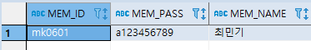
SQL
시터찾기
로그인 회원가입 마이페이지
비밀번호찾기
아이디
휴대폰번호
인증번호받기
비밀번호 찾기 양식에 맞게 사용자가 값들을 넣고 확인 버튼을 누르게 되면 회원테이블에 저장된 데이터를 찾아 일치 여부를 확인하고 인증번호를 발송해주며 인증번호 입력이 확인되면, 새로 비밀 번호를 입력 하는 창으로 넘어가게 됩니다.
인증번호
확인

Slide 58

SQL
시터찾기
로그인 회원가입 마이페이지
새 비밀번호
비밀번호 재설정
새로운 비밀번호
비밀번호확인
확인
비밀번호 재설정에서 새로운 비밀번호를 입력하고 확인 버튼을 누르면 회원테이블에서는 내가 이전에 입력한 아이디값과 휴대폰번호 값이 일치하는 로우에 비밀번호값을 UPDATE SET을 사용해 새로 입력한 비밀번호로 변경하게 됩니다.

Slide 59
화면구현
회원등록
회원 서비스
회원 서비스 관리
관리자

Slide 60

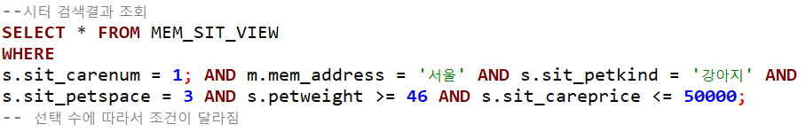
SQL
시터검색
마이시터
로그인
마이시터
시터찾기
로그인 회원가입 마이페이지
시터검색
당신의 소중한 반려동물을 맡아줄 사람을 찾아보세요!
시터검색
서비스 종류
검색결과
시터 리스트
지도로 위치 표시
서비스 종류
맡기기
맡아주기
1. 홍길동
하루 30,000 원
맡기기
맡아주기
일일케어
산책
일일케어
산책
지역 선택
오랜경험과 노하우로…
지역 선택
펫 종류
2. 김길동
하루 300,000 원
펫 종류
강아지
고양이
강아지
고양이
수용가능 펫 수
베테랑 동물관리사입니다.
수용가능 펫 수
1
2
3 이상
.시터검색시 서비스종류, 지역, 펫종류, 펫 수, 펫 무게, 비용등의 조건들을 선택하고 검색을 누르게 되면, 시터 테이블과, 시터테이블을 참조하는 케어분류테이블에서 조건과 일치하는 시터테이블의 로우데이터를 SELECT WHERE문으로 찾아 해당 시터의 프로필을 검색결과창에 나타나게 합니다.
1
2
3 이상
수용가능 펫 무게(kg)
3. 신길동
하루 80,000 원
수용가능 펫 무게(kg)
0~7
8~18
19~45
46이상
0~7
8~18
19~45
46이상
비용
수많은 동물을 관리해왔습..
비용
검색
검색

Slide 61





SQL
시터상세
로그인
사용자가 검색결과에서 원하는 시터의 프로필을 클릭하게 되면 해당 시터의 정보는 시터 테이블에서 아이디와 시터번호 컬럼을 조회해 해당하는 테이블의 컬럼의 값들을 실제 화면에서 보여주게 됩니다.
마이시터
시터찾기
로그인 회원가입 마이페이지
검색결과
검색결과
사진
홍길동
사진
홍길동
주소
주소
만족도 0% 메시지 응답률 0% 응답시간 0%
만족도 0%
메시지 응답률 0%
응답시간 0%
채팅
채팅
케어 목록
자기소개
자기소개
산책
Per-H 1만 2천
사진첩
2020.03
투데이 케어(시터집)
Per-D 4만
투데이 케어(보호자집)
Per-D 3만
케어목록
원데이 케어
Per-N 8만
케어 가능 반려동물
케어 가능 반려동물
사진첩
선호 반려동물
시터 스케줄 켈린더
시터 스케줄 켈린더
리뷰
리뷰
예약가능
예약 불가능
서비스 선택
마이페이지
기간 선택
예약
시터찾기
장거리이동
프로그램
고객센터

Slide 62
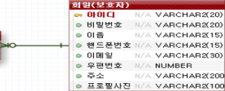
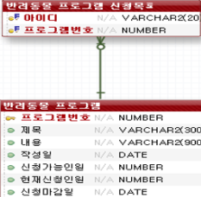
SQL
반려동물 프로그램 목록
마이시터
로그인
마이시터
시터찾기
로그인 회원가입 마이페이지
반려동물 프로그램
당신의 소중한 반려동물과 좀 더 친해질 수 있는 프로그램들을 소개합니다.
반려동물 프로그램
당신의 소중한 반려동물과 좀 더 친해질 수 있는 프로그램들을 소개합니다.
프로그램 목록
프로그램 목록
프로그램 목록
프로그램 목록
프로그램명
프로그램명
프로그램명
프로그램명
프로그램 목록
프로그램 목록
프로그램 목록
프로그램 목록
프로그램명
프로그램명
프로그램명
프로그램명

Slide 63

SQL
반려동물 프로그램 상세
마이시터
로그인
마이시터
시터찾기
로그인 회원가입 마이페이지
반려동물 프로그램
당신의 소중한 반려동물과 좀 더 친해질 수 있는 프로그램들을 소개합니다.
반려동물 프로그램
프로그램명
프로그램명
프로그램내용
프로그램내용
신청
신청

Slide 64
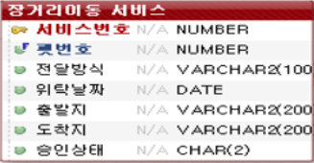
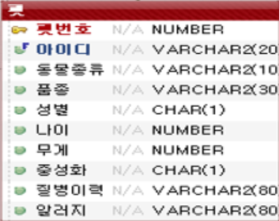
SQL
장거리이동 서비스 신청
마이시터
로그인
마이시터
시터찾기
로그인 회원가입 마이페이지
장거리이동 서비스
당신의 소중한 반려동물을 안전하게 이동시켜 드립니다.
장거리이동 서비스
날짜선택
날짜선택
클릭 시 캘린더 호출
출발지
출발지
도착지
도착지
---동물을 선택해주세요---
펫선택
▼
펫선택
펫선택 부분은 아이디와 해당 회원정보를 참조하는 펫 테이블의 데이터를 불러와 저장된 펫을 선택한다. 나머지 날짜선택 출발지 도착지 전달방식은 장거리 이동서비스 테이블의 각 컬럼에 INSERT하여 신청하게 되면 저장된 데이터는 관리자 페이지 신청현황으로 넘어가게 된다.
------동물을 선택해주세요------
공항에서 직접전달
전달방식
▼
전달방식
신청
공항에서 직접전달
신청

Slide 65
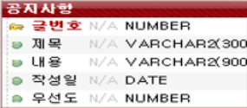


SQL
고객센터 – 공지사항
로그인
시터찾기
로그아웃 회원가입 마이페이지
고객센터
반가운 고객님께 도움을 드립니다.
고객센터
공지사항 | FAQ | QnA
공지사항 | FAQ | QnA
공지사항 목록과 해당 공지사항의 내용들은 공지사항 테이블에서 SELECT문을 통해 페이지에 데이터값들이 입력되어 보여진다.
번호 | 제목 | 날짜
중요 | 공지사항 제목 | 2020/02/04
 | 공지사항 내용
1 | 공지사항 제목
2 | 공지사항 제목
3 | 공지사항 제목
번호 | 제목 | 날짜
중요 | 공지사항 | 02/04
 | 내용
1 | 공지사항
2 | 공지사항
3 | 공지사항

Slide 66
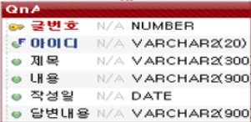
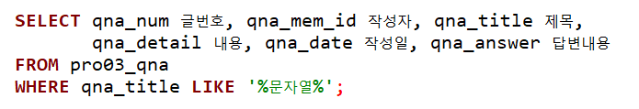
SQL
고객센터 – QnA 리스트
로그인
QnA 목록과 해당 QnA의 내용들은 QnA 테이블에서 SELECT문을 통해 페이지에 데이터값들이 입력되어 보여진다.
내용검색은 WHERE LIKE 문자열을 사용해 내가 찾고자하는 내용을 입력하고 해당 내용이 있는 QnA테이블의 로우에서 찾아 사용자에게 데이터를 보여주게 된다.
시터찾기
로그아웃 회원가입 마이페이지
고객센터
반가운 고객님께 도움을 드립니다.
고객센터
공지사항 | FAQ | QnA
공지사항 | FAQ | QnA
답변상태 | 제목 | 작성자 | 날짜
미완료 | 질문
답변완료 | 질문
 | 답변
답변완료 | 질문
답변 상태 | 제목 | 작성자 | 날짜
미완료 | 질문
답변 완료 | 질문
 | 답변
답변 완료 | 질문
제목 | 작성자 | 내용 검색
등록
제목 | 작성자 | 내용 검색
등록

Slide 67

SQL
고객센터 – QnA 등록
로그인
시터찾기
로그아웃 회원가입 마이페이지
고객센터
QnA내용 등록은 해당 내용들을 작성후 등록 버튼을 누르면 QnA테이블에 각 컬럼에 해당하는 데이터들이 INSERT로 저장되고, 질문등록자 아이디는 회원테이블의 아이디PK를 참조하여 FK로 아이디 정보를 받아와 같이 저장된다.
반가운 고객님께 도움을 드립니다.
고객센터
공지사항 | FAQ | QnA
공지사항 | FAQ | QnA
제목
제목
질문내용
질문내용
등록
등록

Slide 68
화면구현
회원등록
회원 서비스
회원 서비스 관리
관리자

Slide 69
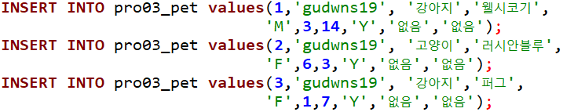
SQL
보호자 프로필 – 펫 테이블
로그인
시터찾기
로그아웃 회원가입 마이페이지
보호자
시터
이용현황
화살표 버튼 클릭시 과거 이용했던 시터 리스트 펼치기
S
S
사진
사진
홍길동
클릭시 나오는 메뉴
-채팅
-시터 페이지 이동
-대표 시터 등록
-삭제
홍길동
주소
현재 이용중인 시터를 대표로 설정
주소
구분 :
세부 구분 :
성별 :
나이 :
중성화 :
질병이력 :
사료 종류 :
알러지 :
특이사항
반려동물에 대한 추가 정보
구분 :
세부 구분 :
성별 :
나이 :
중성화 :
질병이력 :
사료 종류 :
알러지 :
특이사항
마이페이지의 보호자 프로필 페이지에서 펫정보를 입력하고 저장하면 입력한 해당 정보들이 펫테이블의 각 컬럼에 데이터 값들이 입력 저장된다.
사진첩
사진첩
저장
마이페이지
시터찾기
장거리이동
프로그램
고객센터

Slide 70

SQL
보호자 프로필 – 사진첩 테이블
로그인
시터찾기
로그아웃 회원가입 마이페이지
보호자
시터
이용현황
화살표 버튼 클릭시 과거 이용했던 시터 리스트 펼치기
S
S
사진
사진
홍길동
클릭시 나오는 메뉴
-채팅
-시터 페이지 이동
-대표 시터 등록
-삭제
홍길동
주소
현재 이용중인 시터를 대표로 설정
주소
구분 :
세부 구분 :
성별 :
나이 :
중성화 :
질병이력 :
사료 종류 :
알러지 :
특이사항
반려동물에 대한 추가 정보
구분 :
세부 구분 :
성별 :
나이 :
중성화 :
질병이력 :
사료 종류 :
알러지 :
특이사항
사진첩
사진첩에 사진을 추가하면 회원사진첩 테이블에 사진을 등록하고 사용자 아이디, 사진정보(사진), 등록일이 입력된다.
사진첩
저장
마이페이지
시터찾기
장거리이동
프로그램
고객센터

Slide 71

SQL
시터 프로필 – 케어목록 테이블
로그인
시터찾기
로그아웃 회원가입 마이페이지
보호자
시터
이용현황
S
S
사진
홍길동
사진
홍길동
주소
주소
채팅
채팅
케어 목록
자기소개
시터가 케목록에 해당 값들을 입력하면 케어분류 테이블에 해당 데이터들이 저장된다.
자기소개
산책
Per-H 1만 2천
사진첩
2020.03
투데이 케어(시터집)
Per-D 4만
투데이 케어(보호자집)
Per-D 3만
케어목록
원데이 케어
Per-N 8만
케어 가능 반려동물
케어 가능 반려동물
사진첩
선호 반려동물
시터 스케줄 켈린더
시터 스케줄 켈린더
리뷰
리뷰
예약가능
예약 불가능
저장
마이페이지
시터찾기
장거리이동
프로그램
고객센터

Slide 72

SQL
시터 프로필 – 캘린더 테이블
로그인
시터찾기
로그아웃 회원가입 마이페이지
보호자
시터
이용현황
S
S
사진
홍길동
사진
홍길동
주소
주소
채팅
채팅
케어 목록
자기소개
자기소개
산책
Per-H 1만 2천
사진첩
2020.03
투데이 케어(시터집)
Per-D 4만
투데이 케어(보호자집)
Per-D 3만
시터는 예약설정에서 자신이 원하는 날짜를 클릭하여 예약 불가능 날짜로 저장하고, 사용자들은 그 외의 날짜에서 예약 선택을 하게된다.
케어목록
원데이 케어
Per-N 8만
케어 가능 반려동물
케어 가능 반려동물
사진첩
선호 반려동물
시터 스케줄 켈린더
시터 스케줄 켈린더
리뷰
리뷰
예약가능
예약 불가능
예약 설정
저장
마이페이지
시터찾기
장거리이동
프로그램
고객센터

Slide 73
SQL
시터 프로필 – 자기소개 테이블
로그인
시터찾기
로그아웃 회원가입 마이페이지
보호자
시터
이용현황
S
S
사진
홍길동
사진
홍길동
주소
주소
채팅
자기소개에 내용을 입력하면 입력한 값들이 시터 테이블의 자기소개 컬럼에 저장된다.
채팅
케어 목록
자기소개
자기소개
산책
Per-H 1만 2천
사진첩
2020.03
투데이 케어(시터집)
Per-D 4만
투데이 케어(보호자집)
Per-D 3만
케어목록
원데이 케어
Per-N 8만
케어 가능 반려동물
케어 가능 반려동물
사진첩
선호 반려동물
시터 스케줄 켈린더
시터 스케줄 켈린더
리뷰
리뷰
예약가능
예약 불가능
저장
마이페이지
시터찾기
장거리이동
프로그램
고객센터

Slide 74

SQL
시터 프로필 – 시터 사진첩 테이블
로그인
시터찾기
로그아웃 회원가입 마이페이지
보호자
시터
이용현황
S
S
사진
홍길동
사진
홍길동
주소
주소
채팅
채팅
케어 목록
자기소개
자기소개
산책
Per-H 1만 2천
사진첩
2020.03
투데이 케어(시터집)
Per-D 4만
투데이 케어(보호자집)
Per-D 3만
케어목록
원데이 케어
Per-N 8만
케어 가능 반려동물
선호 반려동물
케어 가능 반려동물
사진첩
사진첩에 사진을 추가하면 시터 사진첩 테이블에 사진을 등록하고 사용자 아이디, 사진정보(사진), 등록일이 입력된다
시터 스케줄 켈린더
시터 스케줄 켈린더
리뷰
리뷰
예약가능
예약 불가능
저장
마이페이지
시터찾기
장거리이동
프로그램
고객센터

Slide 75

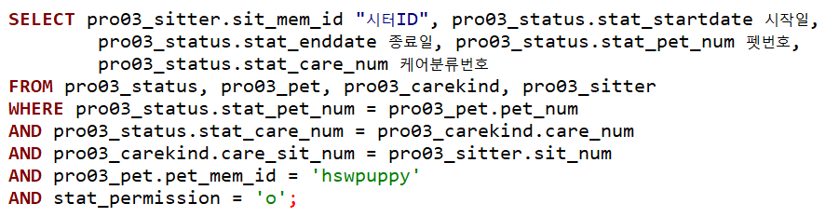
SQL
시터 이용현황 페이지에서는 보호자회원이 펫테이블의 데이터를 통해 등록한 펫을 선택하고, 시터회원의 시터테이블과 시터테이블을 참조하는 캘린더, 케어분류 테이블 데이터 정보를 확인하고 예약가능 날짜에 보호자 회원이 원하는 기간과, 케이서비스를 선택 후 예약버튼을 누르게 되면 해당 데이터의 결과가 이용현황에 표시되고 이용현황 테이블의 승인상태 컬럼 데이터의 결정 여부에 따라서 예약 수락/거절 여부가 결정된다.
이용현황 – 시터 이용현황
로그인
시터찾기
로그아웃 회원가입 마이페이지
보호자
시터
이용현황
S
S
시터 이용현황
최근 3개월 | 선호 시터 | 전체
시터 이용현황
2020.03
이름 | 기간 | 반려동물 정보 | 이용 서비스 가격 | 리뷰작성 | 채팅
★시터1 | 기간 | 반려동물 종류 마리 수 이름 무게 | 산책 $10 홈케어 $10 | 작성 | 채팅하기
 |  |  | 총 가격 : $20
☆시터2 | 기간 | 반려동물 종류 마리 수 이름 무게 | 산책 $10 | 작성 | 채팅하기
 |  |  | 총 가격 : $10
☆시터3 | 기간 | 반려동물 종류 마리 수 이름 무게 | 산책 $10 홈케어 $10 | 삭제 | 채팅하기
 |  |  | 총 가격 : $20
이름 | 반려동물 정보 | 리뷰작성
★ 시터1 | 반려동물 종류 마리 수 이름 무게 | 작성
기간 | 이용가격 서비스 | 채팅
기간 | 산책 $10 홈케어 410 총 가격 : $20 | 채팅하기
예약가능
예약 불가능
서비스 선택
펫 선택
기간 선택
YYYY/MM/DD
예약
이름 | 반려동물 정보 | 리뷰작성
☆ 시터2 | 반려동물 종류 마리 수 이름 무게 | 작성
마이페이지
시터찾기
장거리이동
프로그램
고객센터

Slide 76
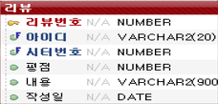

SQL
이용현황 – 리뷰 등록
시터이용이 끝나면 시터이용현황 페이지에서 리뷰작성이 가능하다. 테이블과 회원 테이블의 데이터를 참조하여 내가 이용했던 시터의 페이지에 리뷰 테이블 컬럼에 맞는 정보를 입력하여 INSERT INTO로 추가하여 등록한다.
로그인
시터찾기
로그아웃 회원가입 마이페이지
보호자
시터
이용현황
S
S
평점 :
시터 이용현황
최근 3개월 | 선호 시터 | 전체
시터 이용현황
리뷰글 작성
평점 :
이름 | 기간 | 반려동물 정보 | 이용 서비스 가격 | 리뷰작성 | 채팅
★시터1 | 기간 | 반려동물 종류 마리 수 이름 무게 | 산책 $10 홈케어 $10 | 작성 | 채팅하기
 |  |  | 총 가격 : $20
☆시터2 | 기간 | 반려동물 종류 마리 수 이름 무게 | 산책 $10 | 작성 | 채팅하기
 |  |  | 총 가격 : $10
☆시터3 | 기간 | 반려동물 종류 마리 수 이름 무게 | 산책 $10 홈케어 $10 | 삭제 | 채팅하기
 |  |  | 총 가격 : $20
이름 | 반려동물 정보 | 리뷰작성
★ 시터1 | 반려동물 종류 마리 수 이름 무게 | 작성
날짜 | 이용가격 서비스 | 채팅
날짜 | 산책 $10 홈케어 410 총 가격 : $20 | 채팅하기
리뷰글 작성
등록
이름 | 반려동물 정보 | 리뷰작성
☆ 시터2 | 반려동물 종류 마리 수 이름 무게 | 작성
등록
마이페이지
시터찾기
장거리이동
프로그램
고객센터

Slide 77
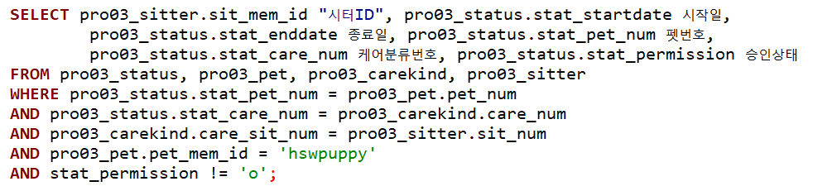
SQL
시터 예약 이용현황 페이지는 시터예약페이지와 반대로 보호자회원이 예약한 내용을 확인할 수 있는 페이지다.
이름의 컬럼 데이터만 시터 테이블을 참조하는 차이가 있다.
(시터예약페이지는 회원 테이블의 이름을 참조하여 데이터를 갖고온다.)
이용현황 – 시터 예약 이용현황
로그인
시터찾기
로그아웃 회원가입 마이페이지
보호자
시터
이용현황
S
S
시터 예약 이용현황
최근 3개월 | 선호 시터 | 전체
시터 예약 이용현황
이름 | 기간 | 반려동물 정보 | 이용 서비스 가격 | 시터 확인 | 예약취소 | 채팅
★시터1 | 기간 | 반려동물 종류 마리 수 이름 무게 | 산책 $10 홈케어 410 | 확인중 | 취소 | 채팅하기
 |  |  | 총 가격 : $20
☆시터2 | 기간 | 반려동물 종류 마리 수 이름 무게 | 산책 $10 | 취소 | 취소 | 채팅하기
 |  |  | 총 가격 : $10
☆시터3 | 기간 | 반려동물 종류 마리 수 이름 무게 | 산책 $10 홈케어 410 | 취소 | 취소 | 채팅하기
 |  |  | 총 가격 : $20
이름 | 반려동물 정보 | 시터확인 | 예약취소
★ 시터 | 반려동물 종류 마리 수 이름 무게 | 확인중 | 취소
기간 | 이용가격 서비스 | 채팅
기간 | 산책 $10 홈케어 410 총 가격 : $20 | 채팅하기
이름 | 반려동물 정보 | 시터확인 | 예약취소
☆ 시터 | 반려동물 종류 마리 수 이름 무게 | 취소 | 취소
마이페이지
시터찾기
장거리이동
프로그램
고객센터

Slide 78
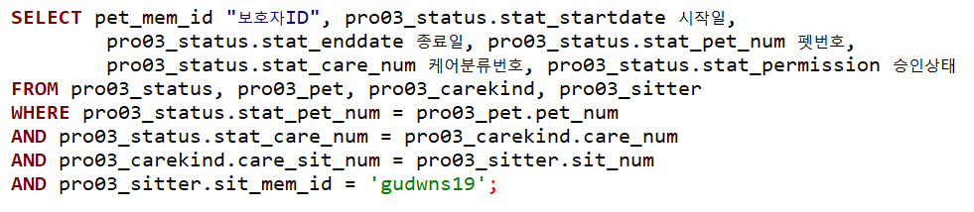
SQL
이용현황 – 보호자 예약 이용현황
로그인
시터찾기
로그아웃 회원가입 마이페이지
보호자
시터
이용현황
S
S
보호자 예약 이용현황
최근 3개월 | 선호 시터 | 전체
보호자 예약 이용현황
이름 | 기간 | 반려동물 정보 | 이용 서비스 가격 | 예약확인 | 예약취소 | 채팅
보호자1 | 기간 | 반려동물 종류 마리 수 이름 무게 | 산책 $10 홈케어 410 | 확인 | 취소 | 채팅하기
 |  |  | 총 가격 : $20
보호자2 | 기간 | 반려동물 종류 마리 수 이름 무게 | 산책 $10 | 완료 | 취소 | 채팅하기
 |  |  | 총 가격 : $10
보호자3 | 기간 | 반려동물 종류 마리 수 이름 무게 | 산책 $10 홈케어 410 | 완료 | 취소 | 채팅하기
 |  |  | 총 가격 : $20
이름 | 반려동물 정보 | 예약확인 | 예약취소
보호자 | 반려동물 종류 마리 수 이름 무게 | 확인 | 취소
기간 | 이용가격 서비스 | 채팅
기간 | 산책 $10 홈케어 410 총 가격 : $20 | 채팅하기
이름 | 반려동물 정보 | 예약확인 | 예약취소
보호자 | 반려동물 종류 마리 수 이름 무게 | 확인 | 취소
마이페이지
시터찾기
장거리이동
프로그램
고객센터

Slide 79
화면구현
회원등록
회원 서비스
회원 서비스 관리
관리자

Slide 80

SQL
관리자 페이지의 회원 리스트는 회원 테이블에서 SELECT문을 이용해서 회원데이터를 불러온다.
회원관리
공지사항
반려동물프로그램
장거리이동서비스
Logged by 관리자
logout
회원리스트
회원관리
보호자회원
시터회원

Slide 81

SQL
회원관리
공지사항
반려동물프로그램
장거리이동서비스
Logged by 관리자
중요 공지
logout
관리자 공지사항 페이지에서는 공지사항 테이블 컬럼에 INSERT INTO를 이용해 데이터값을 추가하여 공지사항 페이지에 추가해준다.
공지사항
제목
수입정산방법입니다
수입은 매주 수요일에 회사 수수료 및 원천세 제외한 금액을 펫시터님께 계좌로 정산해드리고 있습니다.감사합니다.
취소
등록

Slide 82

SQL
등록된 공지사항 리스트는 SELECT문으로 공지사항 테이블에서 데이터들을 불러온다.
회원관리
공지사항
반려동물프로그램
장거리이동서비스
Logged by 관리자
logout
공지사항
공지사항 리스트

Slide 83

SQL
관리자 반료동물 프로그램 페이지에서는 반려동물 프로그램테이블에 있는 컬럼들에 INSERT INTO로 입력하여 목록을 추가하고, 신청목록에서 프로그램을 신청한 회원의 정보를 불러와 확인하여, 프로그램 이용현황에 대해서 안내할 수 있다.
회원관리
공지사항
반려동물프로그램
장거리이동서비스
Logged by 관리자
logout
제목
반려동물 집밥만들기
반려동물프로그램
프로그램관리
신청관리
취소
등록

Slide 84

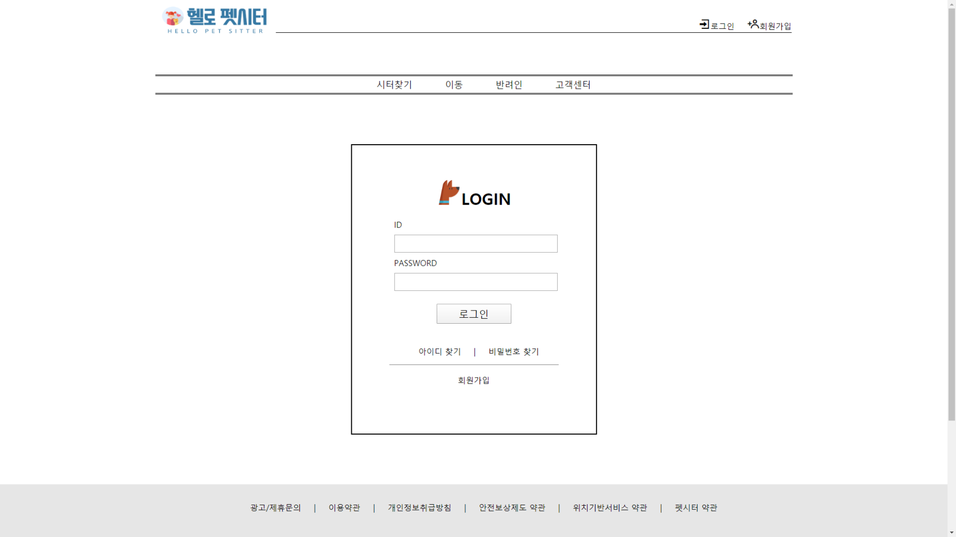
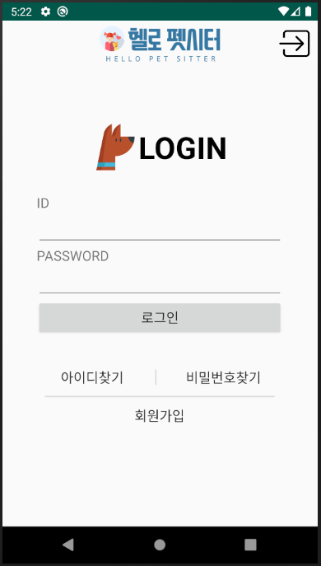
Implement Screen

Slide 85
SQL
사용자가 아이디, 비밀번호를 입력 후 로그인버튼을 누르면 SELECT WHERE문을 사용해 회원테이블에 저장된 데이터를 찾아 일치하는지 여부를 확인하여 로그인 성공 여부를 판단합니다.

Slide 86

Web · Android

Slide 87
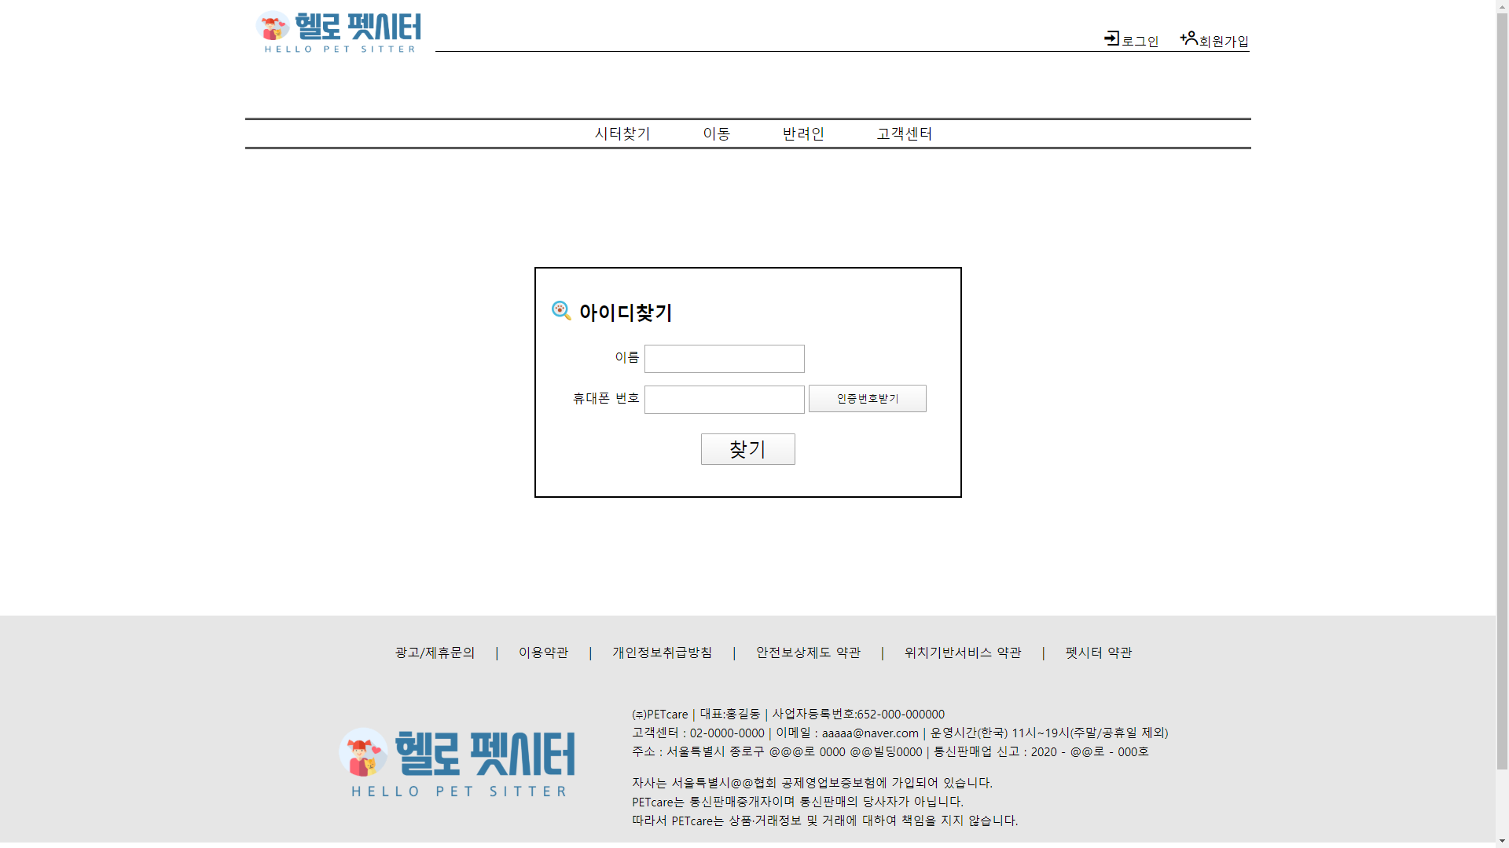
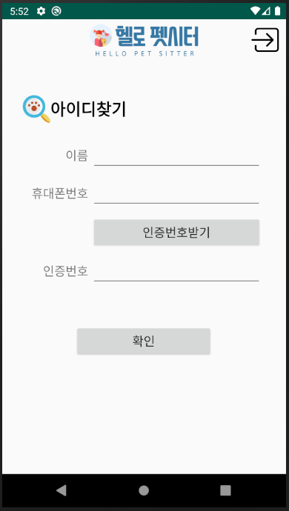
Implement Screen

Slide 88
SQL
아이디 찾기 양식에 맞게 사용자가 값들을 넣고 확인 버튼을 누르게 되면 회원테이블에 저장된 데이터를 찾아 일치 여부를 확인하고 인증번호를 발송해주며 인증번호 입력이 확인되면, 회원테이블에서 이름과 휴대폰번호가 일치하는 로우에서 아이디값을 사용자에게 알려주게 됩니다.

Slide 89
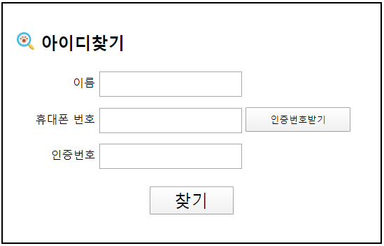
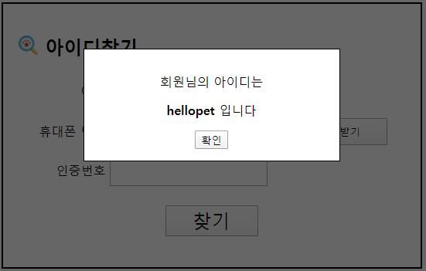
Web · Android
var ckhp = document.querySelector("#ckhp");
ckhp.style.display="none";
function auth(){
alert('인증번호가 전송되었습니다');
ckhp.style.display="inline-block";
ckhp.style.margin="0 13px";
}
/* id 팝업창 */
#idmodal{visibility:hidden; position:absolute; z-index:1000; background-color:rgba(0,0,0,0.6);...}
#show{margin:400px auto; background-color:#ffffff; border:1px solid #000000;...}
function overlay(){
var el = document.querySelector("#idmodal");
el.style.visibility="visible";
}
var close = document.querySelector("#close");
close.onclick = function(){
var el = document.querySelector("#idmodal");
el.style.visibility="hidden";
}

Slide 90
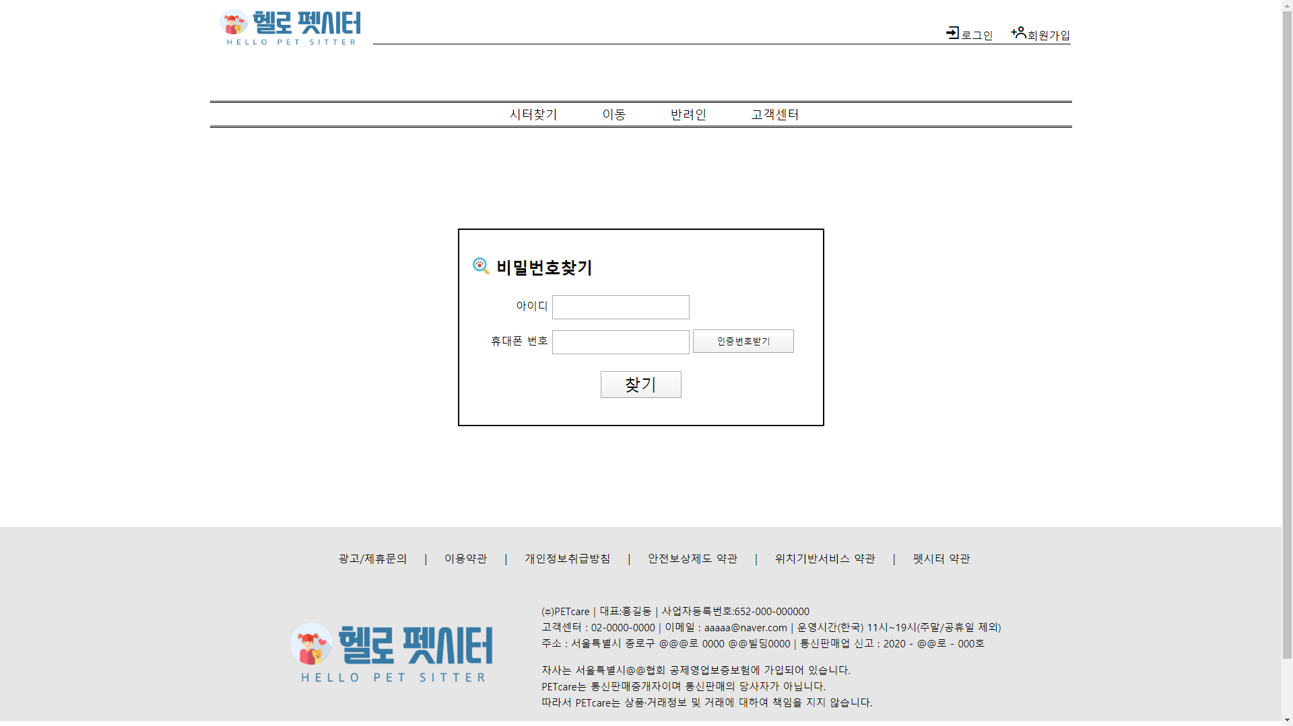
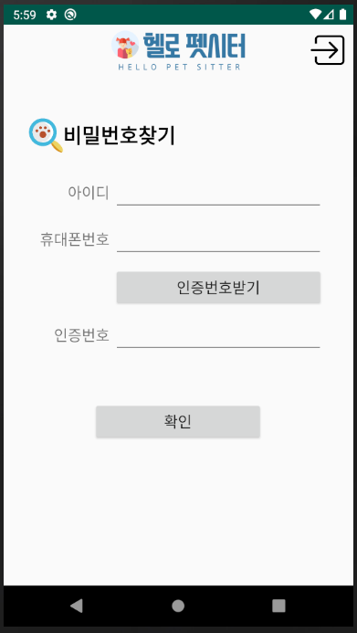
Implement Screen

Slide 91
SQL
비밀번호 찾기 양식에 맞게 사용자가 값들을 넣고 확인 버튼을 누르게 되면 회원테이블에 저장된 데이터를 찾아 일치 여부를 확인하고 인증번호를 발송해주며 인증번호 입력이 확인되면, 새로 비밀 번호를 입력 하는 창으로 넘어가게 됩니다.

Slide 92
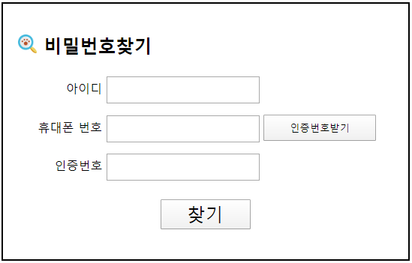
Web · Android
var ckhp = document.querySelector("#ckhp");
ckhp.style.display="none";
function auth(){
alert('인증번호가 전송되었습니다');
ckhp.style.display="inline-block";
ckhp.style.margin="0 13px";
}

Slide 93
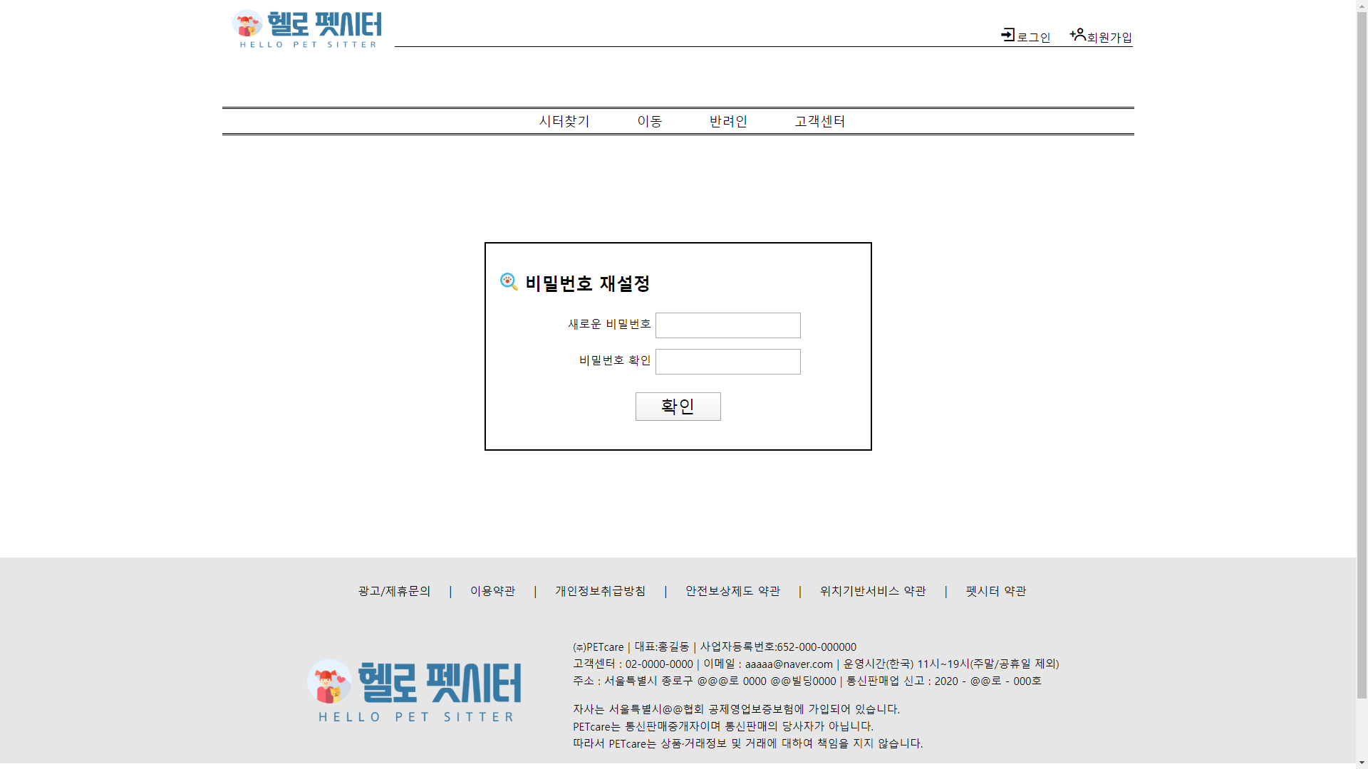
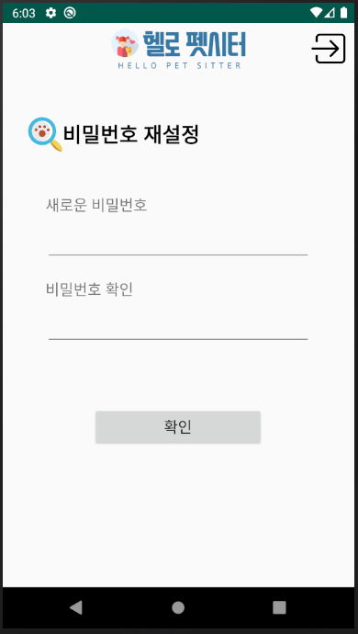
Implement Screen

Slide 94
SQL
새 비밀번호
비밀번호 재설정에서 새로운 비밀번호를 입력하고 확인 버튼을 누르면 회원테이블에서는 내가 이전에 입력한 아이디값과 휴대폰번호 값이 일치하는 로우에 비밀번호값을 UPDATE SET을 사용해 새로 입력한 비밀번호로 변경하게 됩니다.

Slide 95
Web · Android

Slide 96
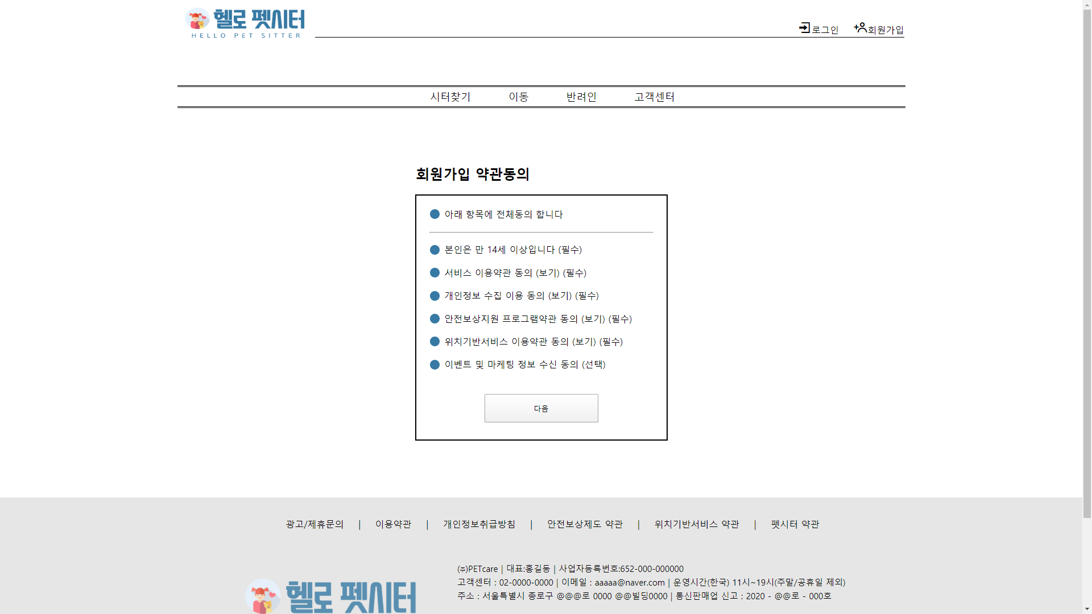
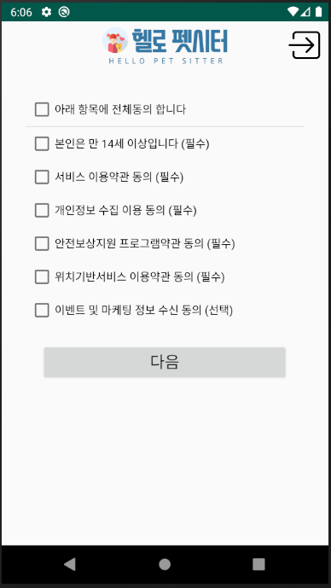
Implement Screen

Slide 97
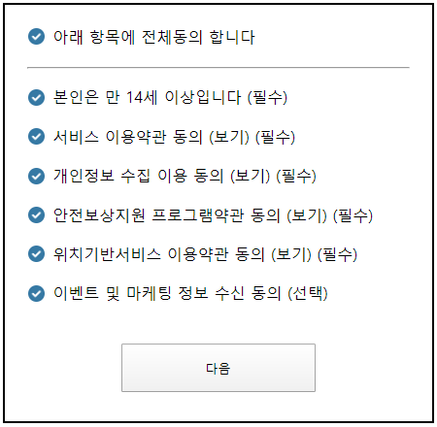
Web · Android
/* 체크박스 */
input[type="checkbox"] {-webkit-appearance:none; -moz-appearance:none; -o-appearance:none; appearance:none; outline:none; box-shadow:none; background:#3679A4; border-radius:50%; width:17px; height: 17px; cursor: pointer; display:inline-block; vertical-align:middle;}
input[type="checkbox"]:checked {background:url(../image/ck01.png) #3679A4 no-repeat center/17px 17px;}
label{vertical-align:middle;}
function allck(val){
var obj = document.getElementsByName("agree");
if (val.checked == true){
for(var i=0; i<obj.length; i++){
obj[i].checked = true;
}
}else{
for(var i=0; i<obj.length; i++){
obj[i].checked = false;
}
}
}

Slide 98
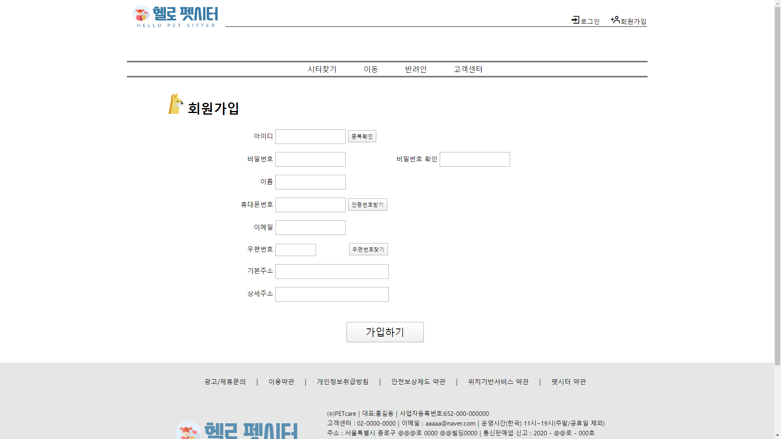
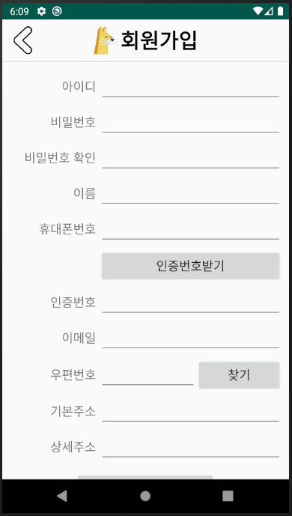
Implement Screen

Slide 99
SQL
회원가입 양식에 맞게 값들을 입력해주고 가입하기 버튼을 누르게 되면, 회원테이블의 컬럼들에 양식에 입력한 정보들이 저장되어 로우가 추가되며, 회원정보는 PK를 사용하는
아이디로 식별하게 됩니다.

Slide 100
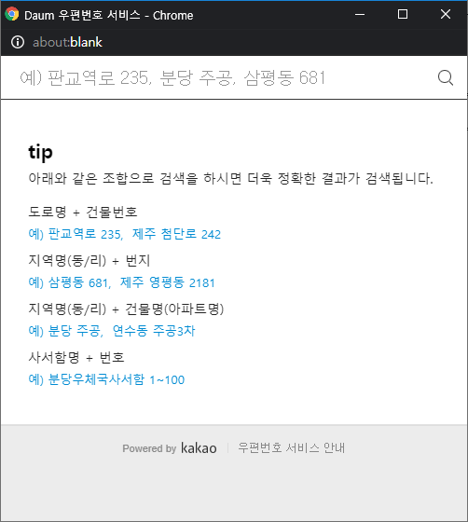
Web · Android
var ckhp = document.querySelector("#ckhp");
ckhp.style.visibility="hidden";
function auth(){
alert('인증번호가 전송되었습니다');
ckhp.style.visibility="visible";
}
function findpost() {
new daum.Postcode({
oncomplete: function(data) {
// 팝업에서 검색결과 항목을 클릭했을때 실행할 코드를 작성하는 부분.
}).open();
}

Slide 101
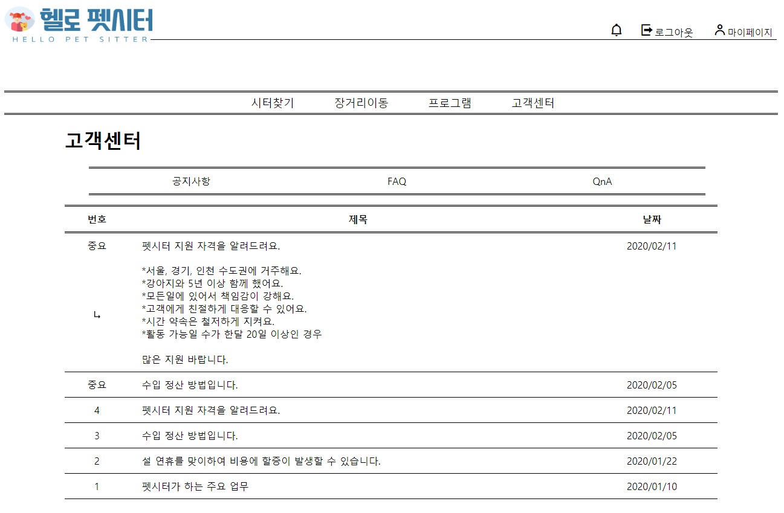
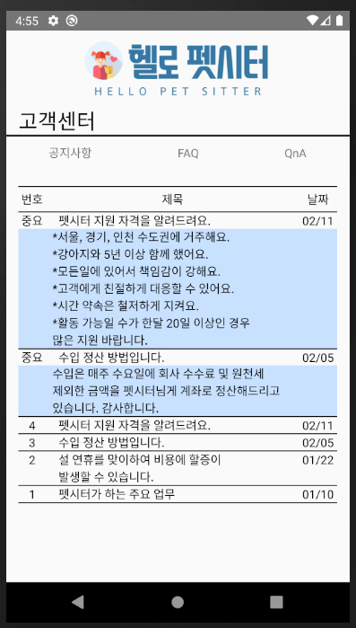
Implement Screen
고객센터 – 공지사항

Slide 102
SQL
고객센터 – 공지사항
공지사항 목록과 해당 공지사항의 내용들은 공지사항 테이블에서 SELECT문을 통해 페이지에 데이터값들이 입력되어 보여진다.

Slide 103
Web · Android
고객센터 – 공지사항
<style>
table{cursor:default;}
table tr:nth-child(2n+1){visibility:collapse;}
table tr:first-child{visibility:visible;}
<script>
function Notice(id){
var obj = document.querySelector(`${id}`);
if(obj.style.visibility == "visible"){
obj.style.visibility = "collapse";
}else{ obj.style.visibility = "visible";}}
nth-child와 first-child을 이용하여 초기 tr을 보이거나, 보이지 않게 설정한고 js를 이용하여 onclick시 visivle 또는 collapse로 속성값을 변경한다.

Slide 104
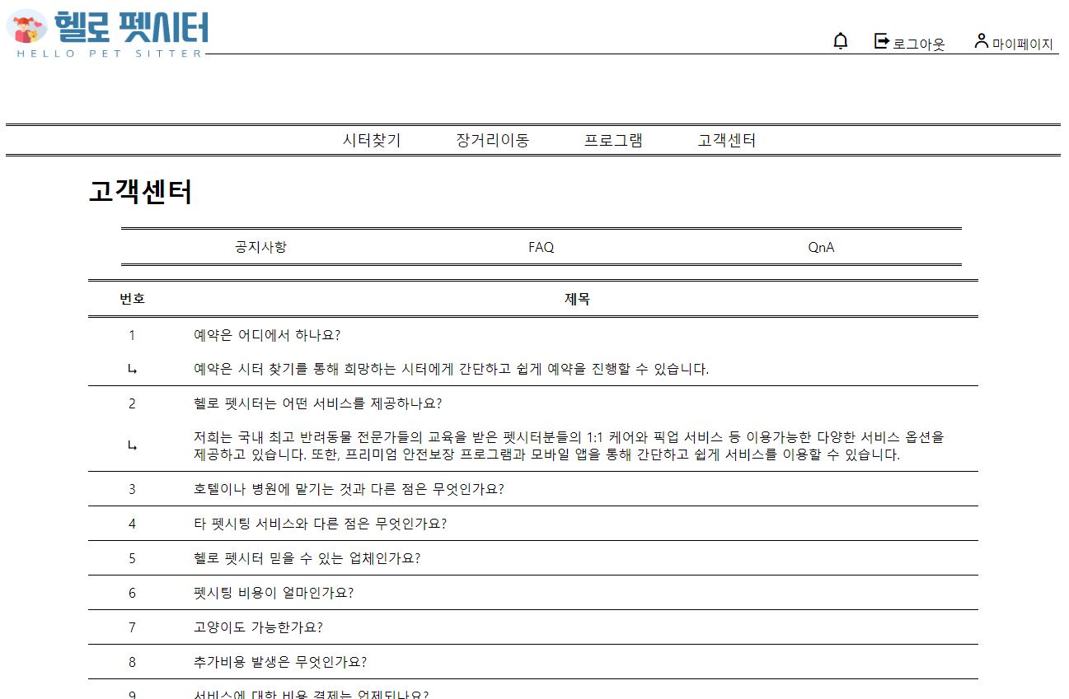
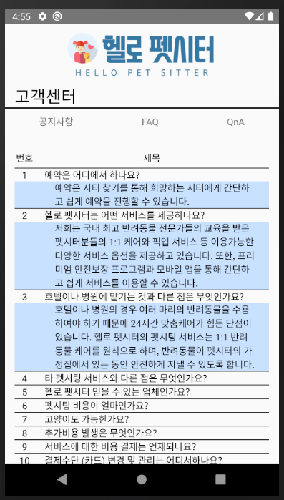
Implement Screen
고객센터 – FAQ

Slide 105
SQL
고객센터 – FAQ

Slide 106
Web · Android
고객센터 – FAQ
<ScrollView
android:layout_width="match_parent"
android:layout_height="match_parent">
<LinearLayout
android:layout_width="match_parent"
android:layout_height="wrap_content"
android:orientation="vertical" >
</LinearLayout>
</ScrollView>
ScrollView를 이용하여 화면을 넘어가는 레이아웃도 스크롤로 볼 수 있다.

Slide 107
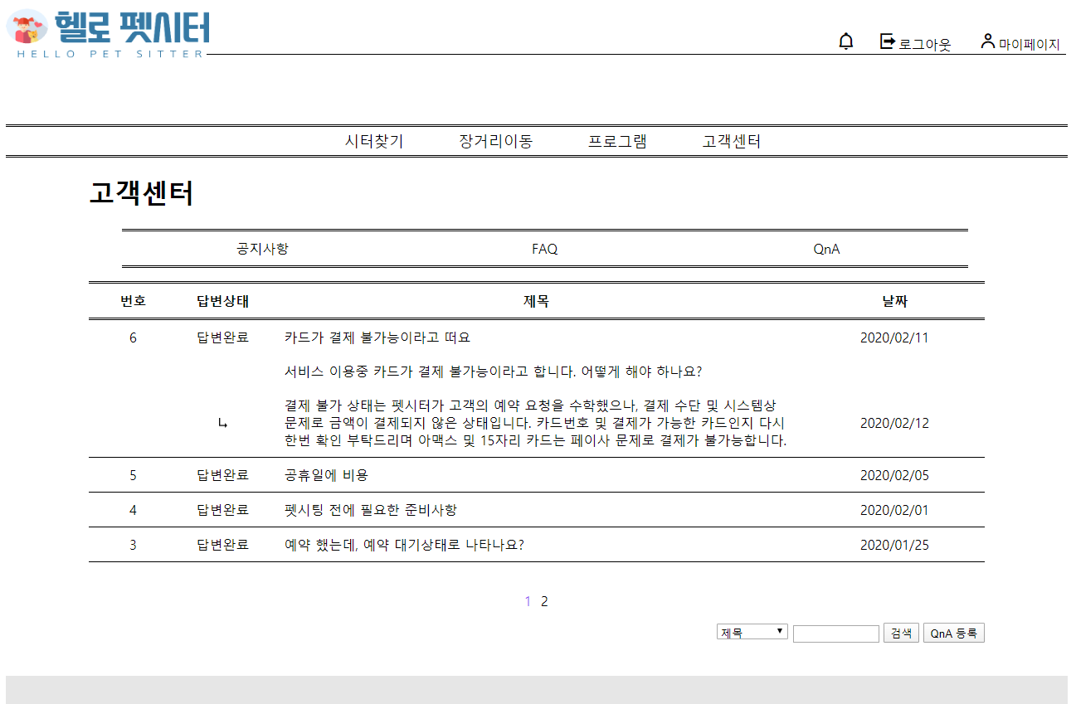
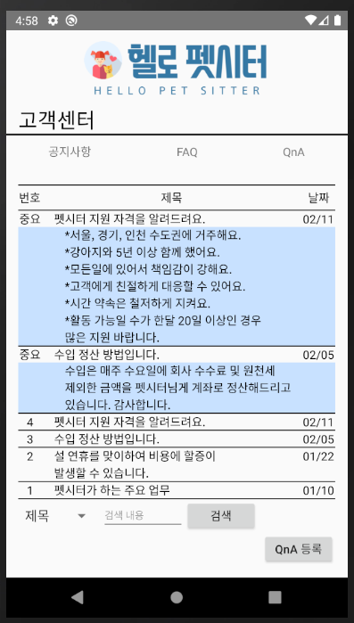
Implement Screen
고객센터 – QnA 리스트
로그아웃 회원가입 마이페이지

Slide 108
SQL
고객센터 – QnA 리스트
QnA 목록과 해당 QnA의 내용들은 QnA 테이블에서
SELECT문을 통해 페이지에 데이터값들이 입력되어 보여진다.
내용검색은 WHERE LIKE 문자열을 사용해 내가 찾고자하는 내용을 입력하고 해당 내용이 있는 QnA테이블의 로우에서 찾아 사용자에게 데이터를 보여주게 된다.
로그아웃 회원가입 마이페이지

Slide 109
Web · Android
고객센터 – QnA 리스트
<Spinner android:entries=
"@array/spinner_entries" />
<Button
android:textAllCaps="false“ />
로그아웃 회원가입 마이페이지
function createQnA(){
Window.open(‘newQnA.html’, ‘QnA
등록’, ’width=550, height=500 ‘); }
value - arrays.xml에 새로운 배열을 만들어 이용한다.
textAllCaps속성을 false처리하여 모든 글자가 대문자로 변환 되는것을 막는다.
window.open() 메서드를 이용하여 새 창에서 새 질문을 작성한다.

Slide 110
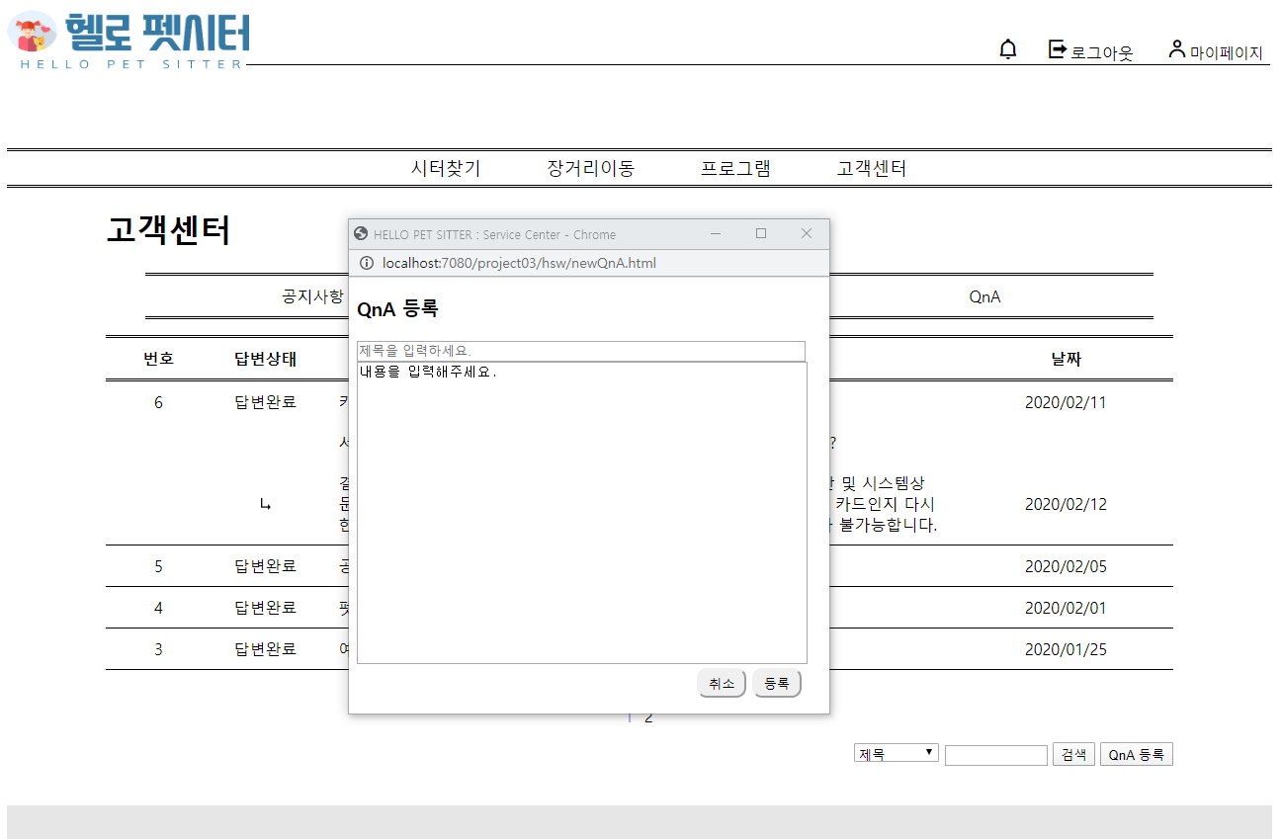
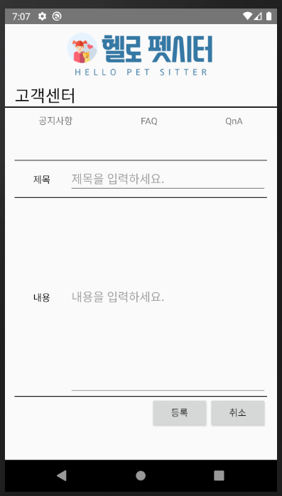
Implement Screen
고객센터 – QnA 등록

Slide 111
SQL
고객센터 – QnA 등록
QnA내용 등록은 해당 내용들을 작성후 등록 버튼을 누르면 QnA테이블에 각 컬럼에 해당하는 데이터들이 INSERT로 저장된다.

Slide 112
Web · Android
고객센터 – QnA 등록
function closed(){ window.close(); }
window.closed() 메서드를 이용하여 취소시 창을 종료한다.

Slide 113
Implement Screen

Slide 114
SQL

Slide 115
Web · Android

Slide 116

Thank You

